Slide 1
微信小程序解密
Geek-Zoo Studio

Slide 2
自我介绍
@老郭为人民服务 | https://github.com/gavinkwoe
来自 Geek-Zoo Studio，BeeFramework & Samurai-Native 作者.
A coder, a geek, a ghost of samurai in human shell.

Slide 3
议题
初识小程序
小程序架构
小程序限制
小程序开发现状
小程序打包过程
一些展望

Slide 4
初识小程序

Slide 5
初识小程序
『小程序提供了一种新的开放能力，开发者可以快速地开发一个小程序。小程序可以在微信内被便捷地获取和传播，同时具有出色的使用体验。』
— 微信公众平台

Slide 6
初识小程序
9月21日
开始内测
9月22日
IDE破解补丁
11月3日
开始公测
（企业）
等待正式开放

Slide 7
初识小程序
官方的理解
非HTML5
用完即走
支持离线
基于微信跨平台

Slide 8
初识小程序
从技术上理解
运行于微信内
AppService / JSSDK
采用私有编程语言
WXML / WXSS
结合Hybrid技术的
WebView / JSBridge / NativeComponent (Subview）
基于MINA框架的类似SPA应用
OneWay Data Binding
VirtualDOM
Router / LifeCycle
Event Binding
并没有什么新东西

Slide 9
初识小程序
与SPA有什么不同？
原生视图栈结合
多WebView结构？
视图与逻辑分离
WebView <=> AppService，独立JSCore及执行环境
不存在window或document
无法使用BOM API
无法使用DOM API
无法使用XHR API
无法使用jQuery等第三方库
出现了新的架构方向

Slide 10
小程序架构

Slide 11
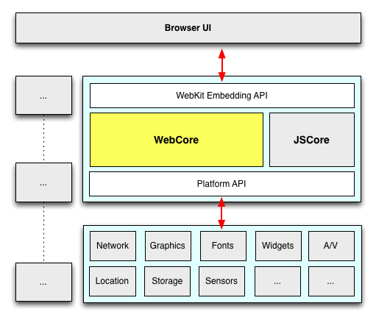
小程序架构
WebKit 早期架构

Slide 12
小程序架构
浏览器
地址栏
前台/后退
收藏夹
...
BOM API
WebKit
DOM API
页面解析/构建/渲染
JS逻辑
WTF API
操作系统
字体/图像
本地存储
网络通讯
...

Slide 13
小程序架构
浏览器
地址栏
前台/后退
收藏夹
...
BOM API
WebKit
全量API及上下文可用
DOM API
页面解析/构建/渲染
JS逻辑
WTF API
操作系统
字体/图像
本地存储
网络通讯
...

Slide 14
小程序架构
微信UI（App层）
启动/退出
前台/后退
导航条
...
View（视图层）
App Service（逻辑层）
View1
View2
...
Manager
API
Native（系统层）
微信能力
离线存储
网络通讯
...

Slide 15
小程序架构
微信UI（App层）
启动/退出
前台/后退
导航条
...
渲染页面、转发事件
逻辑处理、管理生命周期
View（视图层）
App Service（逻辑层）
...
JavaScriptCore
Native（系统层）
微信能力
离线存储
网络通讯
...

Slide 16
小程序架构
小程序逻辑层
小程序渲染层
（单向）数据
iOS/Android
Platform
JSBridge
AppService
WebView
NativeView
小程序容器
事件（单向）
原生
原生/JS
JS
JS/HTML
原生
原生

Slide 17
小程序架构
几个月时间
架构已经有变化
v6.3.27 - WeAppArchitectureDescription.ReadMe

Slide 18
小程序架构
不是HTML5，也不完全是Hybrid架构，是一种为更封闭、更安全、更可控、端体验优先而设计的架构

Slide 19
小程序限制

Slide 20
小程序限制
v6.3.25 vs v6.3.27
新增 WAService.js
新增 WATimerBridge.js
新增 WAConsole.js
新增 WAWebView.js
新增 200+ 小程序相关.h文件
同时泄露一张架构图

Slide 21
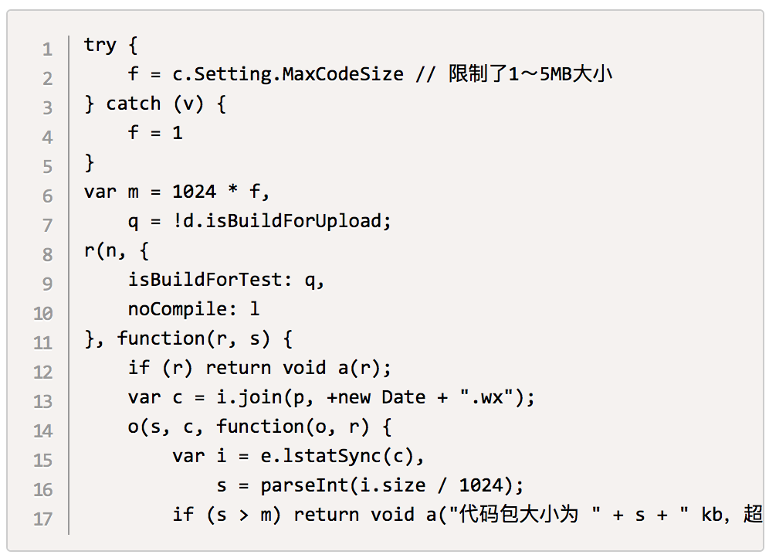
小程序限制
包大小1M限制

Slide 22
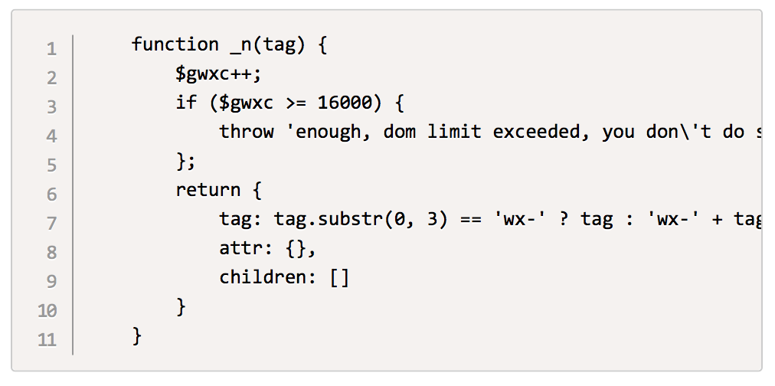
小程序限制
不适合做复杂页面
限制了16000个最终VirtualTree树结点

Slide 23
小程序限制
原生能力有限
WAWebViewPluginBase
WAWebViewPlugin_embedView: 原生功能插件
WAWebViewPlugin_CustomCanvas: 系统原生画布
WAWebViewPlugin_EmbedMap: 系统原生地图
WAWebViewPlugin_VideoPlayer: 系统原生视频播放器
WAWebViewPlugin_CustomNavigationBar: 原生Navbar
WAWebViewPlugin_CustomTabBar: 原生Tabbar
WAWebViewPlugin_InputKeyboard: 原生键盘
WAWebViewPlugin_PullRefresh: 原生下拉刷新
...

Slide 24
小程序限制
无法直接操作DOM
见架构图
不提供DOM API
不提供BOM API
不提供window对象
不提供document对象
架构上不允许访问

Slide 25
小程序限制
无法使用Cookie
无法使用外链
内链可用<navigator/>标签
对选择器支持有限
参考官方文档
原生组件情况会更为复杂

Slide 26
小程序开发现状

Slide 27
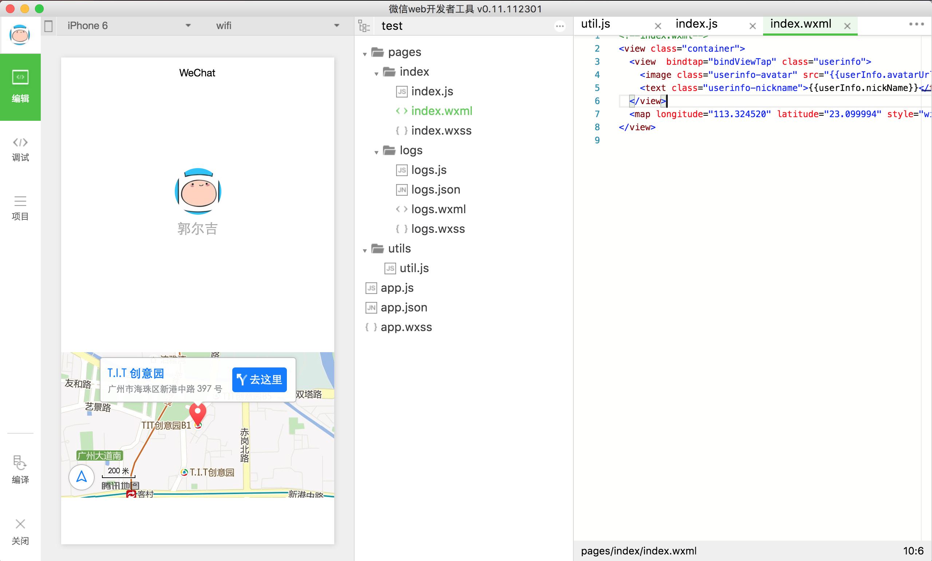
小程序开发现状
开发流程
详见 https://mp.weixin.qq.com
下载IDE（不需要破解）
创建工程
编译调试
打包上传
发布流程
仅支持企业公测，尚不能发布

Slide 28
小程序开发现状
.JSON 配置
.WXML 布局
.JS 逻辑
.WXSS 样式

Slide 29
初识小程序
WXML
强制遵循SGML规范
<x/>
<x></x>
做为一种模板语言
{{message}}
wx:for
wx:if/elif/else
bindtap=“func”
<template/>
<import/>
<include/>
WXSS
也可以直接内联样式
flex box
rpx
@import
selector
.class
#id
element
::before ::after

Slide 30
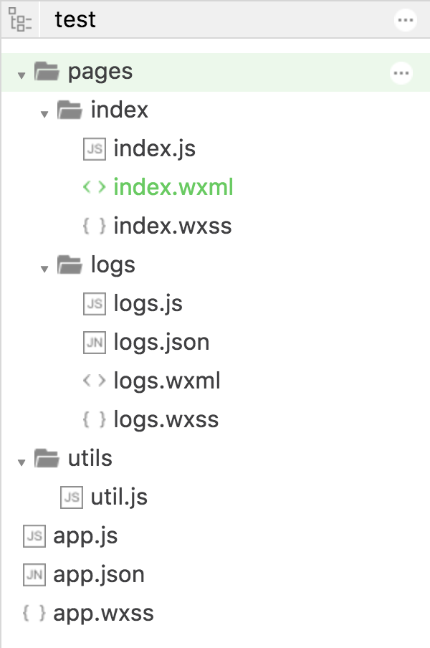
小程序开发现状
工程基本构成
app.js - 应用注册
app.json - 全局配置
app.wxss - 全局样式
/pages
/index
index.js - 页面逻辑
index.json - 页面配置
index.wxss - 页面样式
index.wxml - 页面布局

Slide 31
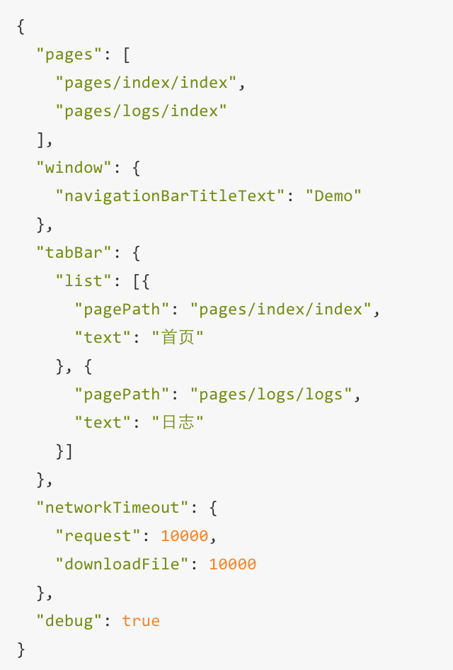
小程序开发现状
全局配置 app.json
路由配置
导航条配置
背景色配置
标签栏配置
网络配置
调试配置
……

Slide 32
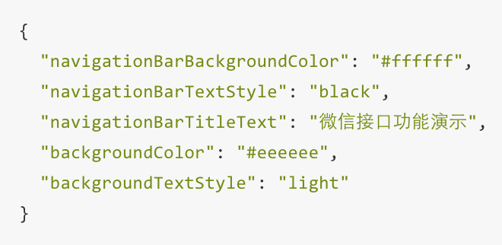
小程序开发现状
页面配置 page.json
路由配置
导航条配置
背景色配置
标签栏配置
网络配置
调试配置
……

Slide 33
小程序开发现状
App({ … }) 注册程序
onLaunch（全局一次）
onShow
onHide
Page({ … }) 注册页面
onLoad（页面一次）
onReady（页面一次）
onShow
onHide
onUnload（页面一次）
onPullDownRefresh
onReachBottom

Slide 34
小程序开发现状
获取App实例
getApp()
在注册程序时用this
在注册页面时用getApp()
获取页面堆栈
getCurrentPages()
在onLaunch后调用

Slide 35
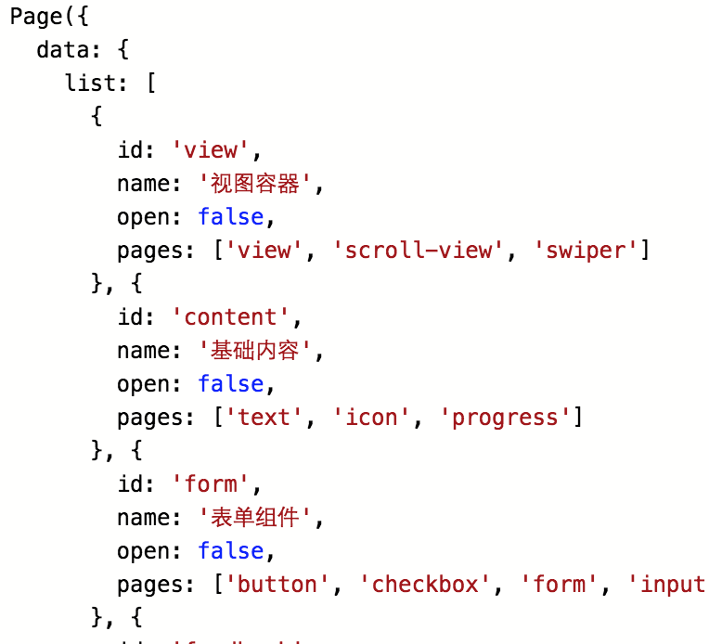
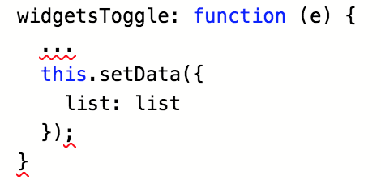
小程序开发现状
页面数据初始化
注册页面时
Page.data
页面数据绑定
注册页面后
this.setData

Slide 36
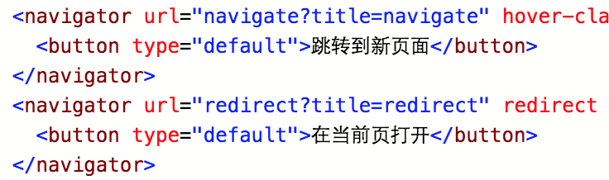
小程序开发现状
通过API
wx.navigateTo( path )
wx.redirectTo( path )
wx.navigateBack()
页面路由
<navigator url=“xxx” redirect/>
支持内嵌标签
url：相对URL
redirect：重定向

Slide 37
小程序开发现状
API支持情况
HTTP
wx.request
上线必须HTTPS
有白名单限制
wx.uploadFile
wx.downloadFile
WebSocket
文件I/O
页面导航
相册、录音、音频、位置API
设备、登录、支付、消息API
组件支持情况
20+组件可用
原生组件
<scroll-view/>
<map/>
<canvas/>
<video/>

Slide 38
小程序开发现状
授权流程
小程序 Login
私有后台 Auth
微信后台 Auth
Session
保存到Storage
TTL自行控制

Slide 39
小程序打包过程

Slide 40
小程序打包过程
本地编译
WebKit
Chrome Devtools
wcc
wcsc
本地模拟运行
本地断点调试
微信开发者工具
微信后台
微信App
app.js
app.wxss
app.json
index.js
index.wxss
index.wxml
index.json
编译打包JS
同步CDN
远程下载运行

Slide 41
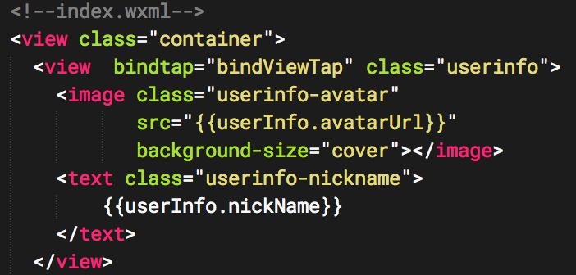
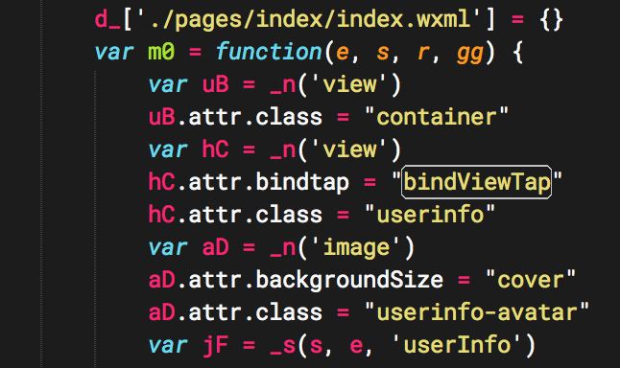
小程序打包过程
DOMTree
从编译到运行时 v6.3.27
WebCore
VirtualDOMTree
JSVM
Compiler

Slide 42
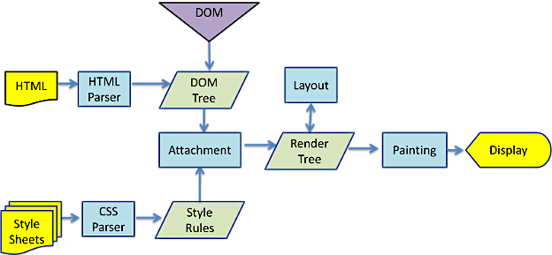
小程序打包过程
WebCore对页面渲染流程

Slide 43
小程序打包过程
VirtualDOMTree
generateFunc()
基于VDOM的渲染流程

Slide 44
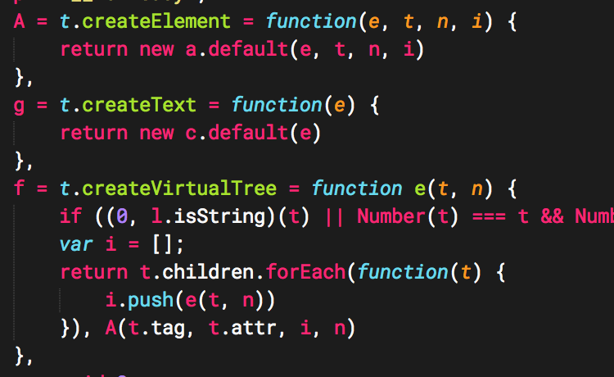
小程序打包过程
VirtualDOMTree构成
根结点 - Root
文本 - Text
元素 - Element
Root
Elem
Text
Elem
Text

Slide 45
小程序打包过程
页面编译结果
去掉 detail-meta-upload-default-disabled
修改 global.appConfig.isDev = false
在点击「项目」中「上传」按钮，生成正式包
前往 /Users/god/Library/Application Support/微信web开发者工具/Weappdest 查看编译结果
/Weappdest
/1475164377060/
/1475164377060.wx

Slide 46
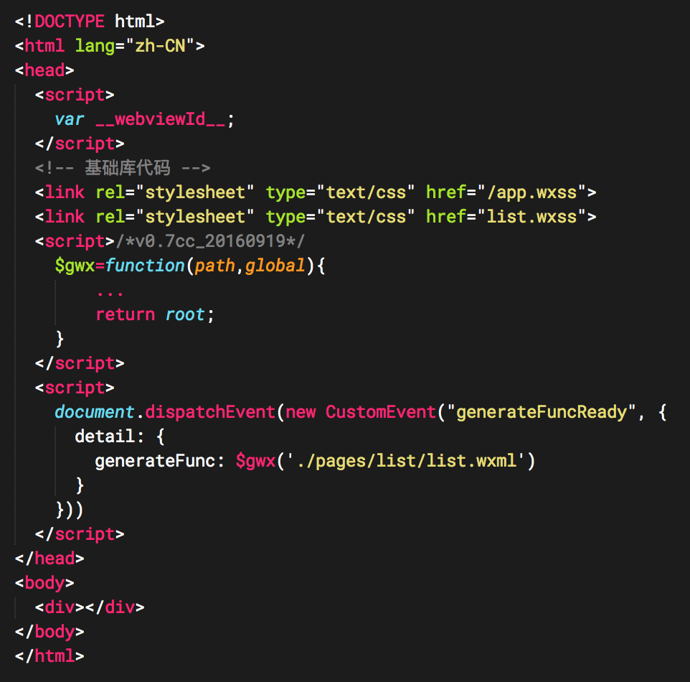
小程序打包过程
页面编译结果
__webviewId__
<link/> .wxss
$gwx()
generateFuncReady
generateFunc

Slide 47
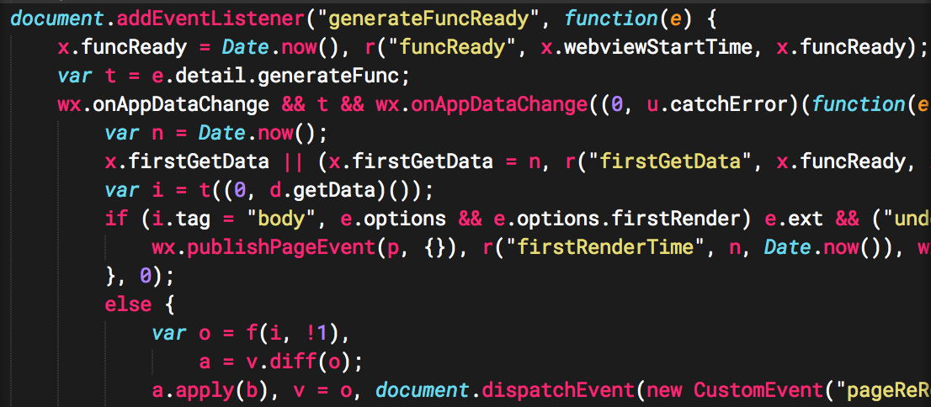

小程序打包过程
页面加载

Slide 48
小程序打包过程
以上并非结论，仅通过技术手段的自我猜测

Slide 49
一些展望

Slide 50
一些展望
官方Saas/BaaS
提供标准模板库
提供可视化工具
提供组件化支持
跟进WXML标准化
B/S支持
原生支持
早日免费开放

Slide 51
谢谢

